Slide 1



Gabriel García Márquez (n. 1928 m 2014)
Gabriel José García Márquez nació en Aracataca (Colombia) en 1928
Los funerales de la mamá grande (1968)
“El ahogado más hermoso del mundo”

Slide 2
En este cuento, García Márquez trata la capacidad del ser humano de convertir un suceso en mito*, por medio de la fantasía.
Todos los elementos de la fábula están aquí presentes:
es una historia corta que tiene por personaje un ser inanimado;
y hay, al final, un cambio en el comportamiento del pueblo (una lección/moraleja)
* Mientras que la leyenda es una narración tradicional basada en sucesos reales que fueron transformados por la fantasía popular, el mito consiste en un relato tradicional sobre los dioses o los héroes de la antigüedad, que tienen carácter ritual.
La palabra mitología designa el conjunto de mitos y leyendas que un pueblo creó y creyó, y el estudio de los mismos.

Slide 3

El pueblo, sin distinción de personalidades, es como tantas veces ocurre en García Márquez, es , protagonista de la narración.
Aquí, un pueblo cambiado para siempre por el ahogado más hermoso, más descomunal, más sencillo, más humilde, más servicial y más encantador que existió jamás en ningún pueblo de la tierra.

Slide 4
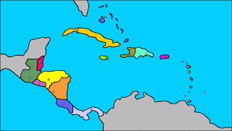
Personajes:
Esteban: El ahogado que súbitamente se gana la atención de toda una aldea.
Niños, mujeres y hombres de una aldea: Cada grupo destaca su participación en la obra.
Escenario:
La obra se desarrolla cerca del mar:
• Una aldea a orillas del Caribe.
Acciones:
• Los niños descubren que el bulto con el que han estado jugando es un muerto.
• Las mujeres de la aldea quedan impresionadas por la estatura y el aspecto del visitante.
• Los hombres de la aldea se ponen celosos por las atenciones de sus mujeres hacia el cadáver.

Slide 5
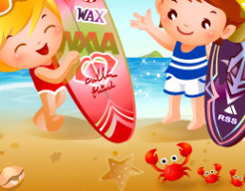

Personajes del cuento: El ahogado mas hermoso del mundo
Hay cuatro personajes colectivos en el cuento, que al final se convierten en uno:
los niños
las mujeres
los hombres y
Esteban.
Se cumple la norma común de que los cuentos tienen pocos personajes; entendiéndose pocos como de uno a cinco personajes más o menos.

Slide 6
Ambiente:
En el ambiente vemos que se trata de una villa pesquera de pocos habitantes y el paisaje está ligado al mar y a los aparejos de pesca.
Pero si fuéramos a hablar de atmósfera, que es el ambiente emocional de los personajes, vemos que hay mucha ignorancia y a la vez curiosidad por aprender y
que mediante la estadía de Esteban los habitantes se dan cuenta de lo poco exigentes que han sido con sus vidas.
La atmósfera crea una euforia por el ahogado y por los logros que van alcanzando.

Slide 7
Fuerzas contrarias:
Las fuerzas contrarias son los elementos que se oponen,
en este caso,
Las fuerzas contrarias son:
la ignorancia, la falta de ideales y la falta del deseo de progresar, que se oponen a los hombres y las mujeres del pueblo, quienes triunfan con el elemento esencial que es el trabajo.

Slide 8
La trama:
La trama (que quiere decir de qué trata) trata de un ahogado que apareció en las orillas de un pueblo y que hizo cambiar la forma de ser de sus habitantes.
Idea central:
En cuanto a la idea central, diríamos que es la unidad que deben tener los pueblos para poder alcanzar juntos un propósito.
Como idea secundaria, podemos señalar la necesidad de establecer contacto con el mundo exterior (Esteban viene de afuera) para que los pueblos puedan experimentar un crecimiento.

Slide 9

Punto culminante:
El punto culminante, se establece en el instante en que los vecinos del pueblo se dan cuenta de que si echan a Esteban a las aguas ya no estarían completos…porque él vino a ser un factor principalísimo para el cambio de todos…y que sus vidas serán diferentes desde que lo conocieron.
De ahí en adelante se dan cuenta de que ya no serían los mismos.

Slide 10
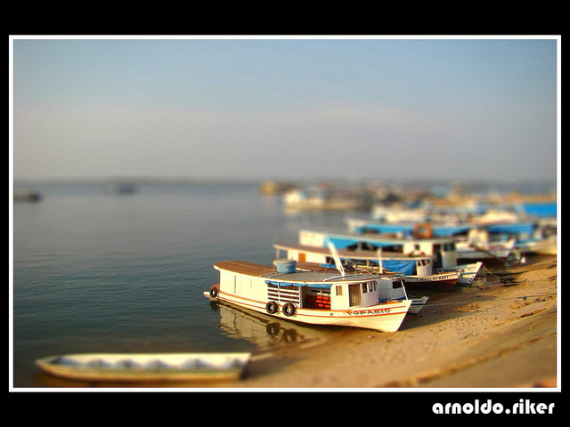
El desenlace:
El desenlace ocurre cuando, al final, el pueblo adquiere importancia internacional porque los barcos que pasan cerca no siguen de largo, sino que se detienen, (a comerciar o a visitar) por el carácter tan singular de este pueblo.

Slide 11
Un tema que podría salir en el examen de AP Literatura, en cuanto a este cuento, podría ser los modelos de conducta.
Reflexiona en cuanto a los modelos para modificar la conducta de la gente, los factores necesarios para cambiar y
los sueños que se quieren alcanzar en la vida.
No olvides la necesidad de disponerse al cambio voluntariamente.

Slide 12
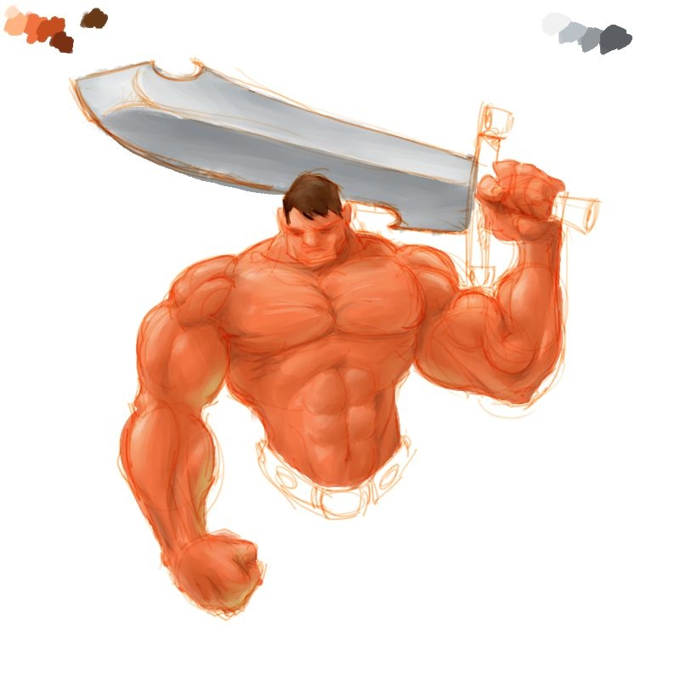
Una técnica literaria frecuente en cuentos de García Márquez es la hipérbole, o sea, el uso de los superlativos.

Slide 13

Sir Walter Raleigh fue un explorador que guió expediciones a las Américas en el siglo XVI (16).
Al ocurrírseles a los hombres identificar a Esteban con Sir Walter Raleigh, se insinúa un nuevo nivel histórico/mítico en la tenue realidad de este pueblo de veinte casas de tablas en un cabo desértico.

Slide 14




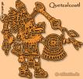
Aunque Raleigh es el único héroe aventurero tratado por su nombre, el caso es que García Márquez entreteje en su texto referencias sutiles a otros, específicamente, Úlises, Gulliver, Kukulcán/Quetzalcóatl.

Slide 15

Según las mujeres del pueblo de García Márquez, Esteban
“habría tenido tanta autoridad que hubiera sacado los peces del mar con sólo llamarlos por sus nombres”.

Slide 16



Gabriel García Márquez

